Slide 1
DEPARTAMENTO DE ELÉCTRICA Y ELECTRÓNICA
CARRERA DE INGENIERÍA EN ELECTRÓNICA, AUTOMATIZACIÓN Y CONTROL
TRABAJO DE TITULACIÓN, PREVIO A LA OBTENCIÓN DEL TÍTULO DE INGENIERO EN ELECTRÓNICA, AUTOMATIZACIÓN Y CONTROL
TEMA: DESARROLLO DE UN ALGORITMO PARA LA GENERACIÓN AUTOMÁTICA DE LAS ZONAS DE INTERÉS PARA LA DETECCIÓN DE PEATONES USANDO MONOCÁMARA EN TIEMPO REAL
AUTOR: CHICAIZA JAMI,JUAN CARLOS
DIRECTOR: DR.: FLORES CALERO, MARCO JAVIER
SANGOLQUÍ - 2018

Slide 2
CONTENIDO
ANTECEDENTES
OBJETIVOS
ALCANCE DEL PROYECTO
PROCESO DE CALIBRACIÓN DEL SISTEMA
MODELO MATEMÁTICO DEL ALGORITMO DE CALIBRACIÓN
DISEÑO DEL ALGORITMO DE CALIBRACIÓN
TRANSFORMACIÓN DE PERSPECTIVA (IPM)
RESULTADOS
CONCLUSIONES Y RECOMENDACIONES
TRABAJOS FUTUROS

Slide 3
ANTECEDENTES
En la actualidad existen numerosos trabajos de investigación en el área de la robótica que se enfocan en el uso de sistemas de visión artificial para el desarrollo de vehículos inteligentes.
Los sistemas avanzados de asistencia al conductor (ADAS), permiten incrementar la seguridad, confort y eficacia del vehículo, proporcionando información adicional que el conductor no puede obtener de forma sencilla o directa, permitiendo alertar situaciones potencialmente peligrosas. En el caso de existir peatones frente al vehículo, se requiere de un accionar instantáneo del ADAS y no limitar la zona de búsqueda de peatones incrementa el tiempo de computo y el riesgo de un posible accidente.
Para la adquisición de video se requiere de una cámara instalada sobre el vehículo. Su ubicación tiene que ser precisa para poder relacionar correctamente las escenas del mundo y sus correspondientes imágenes. Por lo tanto, es necesario conocer los parámetros que relacionan los sistemas de referencia del mundo y de la cámara.
Estos sistemas de referencia se relacionan a través de los denominados parámetros intrínsecos, y por los ángulos y posiciones de la cámara
Notes:
En la actualidad existen numerosos trabajos de investigación en el área de la robótica que se enfocan en el uso de sistemas de percepción utilizando cámaras estereoscópicas porque permite capturar la información visual de la escena que se encuentra al frente del vehículo. Sin embargo, su ubicación tiene que ser precisa para poder relacionar correctamente las escenas del mundo y sus correspondientes imágenes. Por lo tanto, es necesario conocer continuamente los parámetros que relacionan los sistemas de referencia del mundo y de la cámara estereoscópica. Estos sistemas de referencia se relacionan a través de los denominados parámetros extrínsecos, formados por los ángulos y la posición.
Con estos precedentes y teniendo en cuenta los retos que aún existen dentro de esta materia, se propone en esta investigación el diseño de un algoritmo para la autocalibración de parámetros extrínsecos de una cámara estereoscópica para aplicaciones en vehículos inteligentes, usando la información visual de las líneas de la carretera por donde circula.

Slide 4
CONTENIDO
ANTECEDENTES
OBJETIVOS
ALCANCE DEL PROYECTO
PROCESO DE CALIBRACIÓN DEL SISTEMA
MODELO MATEMÁTICO DEL ALGORITMO DE CALIBRACIÓN
DISEÑO DEL ALGORITMO DE CALIBRACIÓN
TRANSFORMACIÓN DE PERSPECTIVA (IPM)
RESULTADOS
CONCLUSIONES Y RECOMENDACIONES
TRABAJOS FUTUROS

Slide 5
OBJETIVOS
OBJETIVO GENERAL:
Desarrollar un algoritmo para la generación la zona de búsqueda para la detección de peatones en tiempo real.
OBJETIVOS ESPECÍFICOS:
Generar zonas de interés con potencial de contener peatones usando el modelo Pinhole e IPM.
Construir Hiperplanos a 5, 10, 15 y 20 m de distancia de 2m de alto y 4m de ancho.
Desarrollar pruebas de calidad en tiempo real para medir la efectividad y eficacia del algoritmo.

Slide 6
CONTENIDO
ANTECEDENTES
OBJETIVOS
ALCANCE DEL PROYECTO
PROCESO DE CALIBRACIÓN DEL SISTEMA
MODELO MATEMÁTICO DEL ALGORITMO DE CALIBRACIÓN
DISEÑO DEL ALGORITMO DE CALIBRACIÓN
TRANSFORMACIÓN DE PERSPECTIVA (IPM)
RESULTADOS
CONCLUSIONES Y RECOMENDACIONES
TRABAJOS FUTUROS

Slide 7
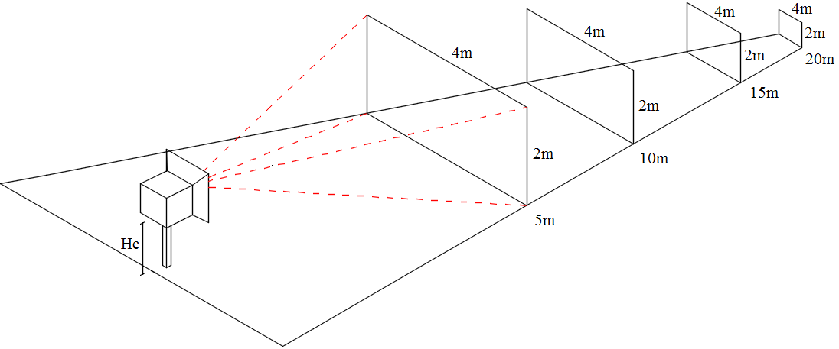
ALCANCE DEL PROYECTO
Desarrollo de un nuevo método para la obtención de la zona de búsqueda con una alta posibilidad de contener peatones, mediante la generación de hiperplanos con dimensiones de 4m de ancho, 2m de alto y profundidades de 5, 10, 15 y 20m, teniendo como dato de entrada los parámetros intrínsecos (Fc,cx,cy) y la altura de la cámara Hc.

Slide 8
CONTENIDO
ANTECEDENTES
OBJETIVOS
ALCANCE DEL PROYECTO
PROCESO DE CALIBRACIÓN DEL SISTEMA
MODELO MATEMÁTICO DEL ALGORITMO DE CALIBRACIÓN
DISEÑO DEL ALGORITMO DE CALIBRACIÓN
TRANSFORMACIÓN DE PERSPECTIVA (IPM)
RESULTADOS
CONCLUSIONES Y RECOMENDACIONES
TRABAJOS FUTUROS

Slide 9
PROCESO DE CALIBRACIÓN DEL SISTEMA
Imagen de entrada para la búsqueda de las líneas referenciales (señalización horizontal)
Generación de líneas de referenciales.
Determinación del punto de fuga para el cálculo de los ángulos de la monocámara
Notes:
Las etapas del proceso de autocalibración para llegar a determinar los parámetros del sistema de visión estereoscópica son:
1. Obtención del modelo matemático que relaciona los sistemas de la cámara y el mundo.
2. Obtención de los datos de campo: En esta etapa se obtienen los puntos bidimensionales de la imagen capturada desde ambas cámaras que provienen de los puntos tridimensionales de las escenas capturadas.
3. Determinación de los parámetros intrínsecos y extrínsecos: Una vez conocidos todos los puntos de la escena real y la imagen capturada por la cámara, se procede a resolver las ecuaciones que rigen el modelo propuesto y que se ajustan a la realidad

Slide 10
CONTENIDO
ANTECEDENTES
OBJETIVOS
ALCANCE DEL PROYECTO
PROCESO DE CALIBRACIÓN DEL SISTEMA
MODELO MATEMÁTICO DEL ALGORITMO DE CALIBRACIÓN
DISEÑO DEL ALGORITMO DE CALIBRACIÓN
TRANSFORMACIÓN DE PERSPECTIVA (IPM)
RESULTADOS
CONCLUSIONES Y RECOMENDACIONES
TRABAJOS FUTUROS

Slide 11
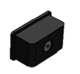
Yc
MODELO MATEMÁTICO DEL ALGORITMO
$$P=M∗R∗\left[I′|T\right]$$
$$M=\left[\begin{matrix}f_{x} & 0 & c_{x} \\ 0 & f_{y} & c_{y} \\ 0 & 0 & 1\end{matrix}\right]$$
$$Ry=\left[\begin{matrix}\cos\left(∅\right) & 0 & \sin\left(∅\right) \\ 0 & 1 & 0 \\ −sin\left(∅\right)0 & 0 & \cos\left(∅\right)\end{matrix}\right]$$
Zc
Xc
Hc
$$Rx=\left[\begin{matrix}1 & 0 & 0 \\ 0 & \cos\left(θ\right) & −\sin\left(θ\right) \\ 0 & \sin\left(θ\right) & \cos\left(θ\right)\end{matrix}\right]$$
$$[I^{′}|T]=\left[\begin{matrix}1 & 0 & 0 0 \\ 0 & 1 & 0 Hc \\ 0 & 0 & 1 0\end{matrix}\right]$$
(0,0,0)
Notes:
Las etapas del proceso de autocalibración para llegar a determinar los parámetros del sistema de visión estereoscópica son:
1. Obtención del modelo matemático que relaciona los sistemas de la cámara y el mundo.
2. Obtención de los datos de campo: En esta etapa se obtienen los puntos bidimensionales de la imagen capturada desde ambas cámaras que provienen de los puntos tridimensionales de las escenas capturadas.
3. Determinación de los parámetros intrínsecos y extrínsecos: Una vez conocidos todos los puntos de la escena real y la imagen capturada por la cámara, se procede a resolver las ecuaciones que rigen el modelo propuesto y que se ajustan a la realidad

Slide 12
Yc
MODELO MATEMÁTICO DEL ALGORITMO
$$\left[\begin{matrix}x_{o} \\ y_{o} \\ z_{o}\end{matrix}\right]=P∗\left[\begin{matrix}X_{o} \\ Y_{o} \\ Z_{o} \\ 1\end{matrix}\right]$$
Zc
Xc
Hc
$$u=\frac{x_{o}}{z_{o}}$$
$$v=\frac{y_{o}}{z_{o}}$$
(0,0,0)
Notes:
en donde las variables u y v representan la ubicación de punto en la imagen

Slide 13
CONTENIDO
ANTECEDENTES
OBJETIVOS
ALCANCE DEL PROYECTO
PROCESO DE CALIBRACIÓN DEL SISTEMA
MODELO MATEMÁTICO DEL ALGORITMO DE CALIBRACIÓN
DISEÑO DEL ALGORITMO DE CALIBRACIÓN
TRANSFORMACIÓN DE PERSPECTIVA (IPM)
RESULTADOS
CONCLUSIONES Y RECOMENDACIONES
TRABAJOS FUTUROS

Slide 14
DISEÑO DEL ALGORITMO DE CALIBRACIÓN
El esquema de la estructura del algoritmo propuesto está compuesto de las siguientes etapas:
Imágenes de entrada
Detección de
líneas de carretera
Detección de
punto de fuga
Calculo de ángulos roll y pitch para las ecuaciones
Hiperplanos en tiempo Real e IPM
EJECUCIÓN EN TIEMPO REAL
ETAPA 0
ETAPA 1
ETAPA 2
ETAPA 3

Slide 15
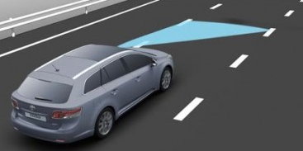
DISEÑO DEL ALGORITMO DE CALIBRACIÓN
ETAPA 0: Se coloca el vehículo en una carretera con líneas visibles y se captura la información visual de entradas y la preselección de la imagen.
ETAPA 1: Detección de líneas de carretera (señalización horizontal) usando técnicas de procesamiento digital de imágenes tales como un filtro Sobel, binarización y transformada Hough.
ETAPA 2: Se selecciona de líneas detectadas en la etapa anterior, con las cuales se encuentra el punto de fuga usado en la siguiente etapa para la calibración del sistema
ETAPA 3: Se estima los ángulos de la cámara roll y pith, para la generación de los hiperplanos y la transformación de perspectiva (IPM)

Slide 16
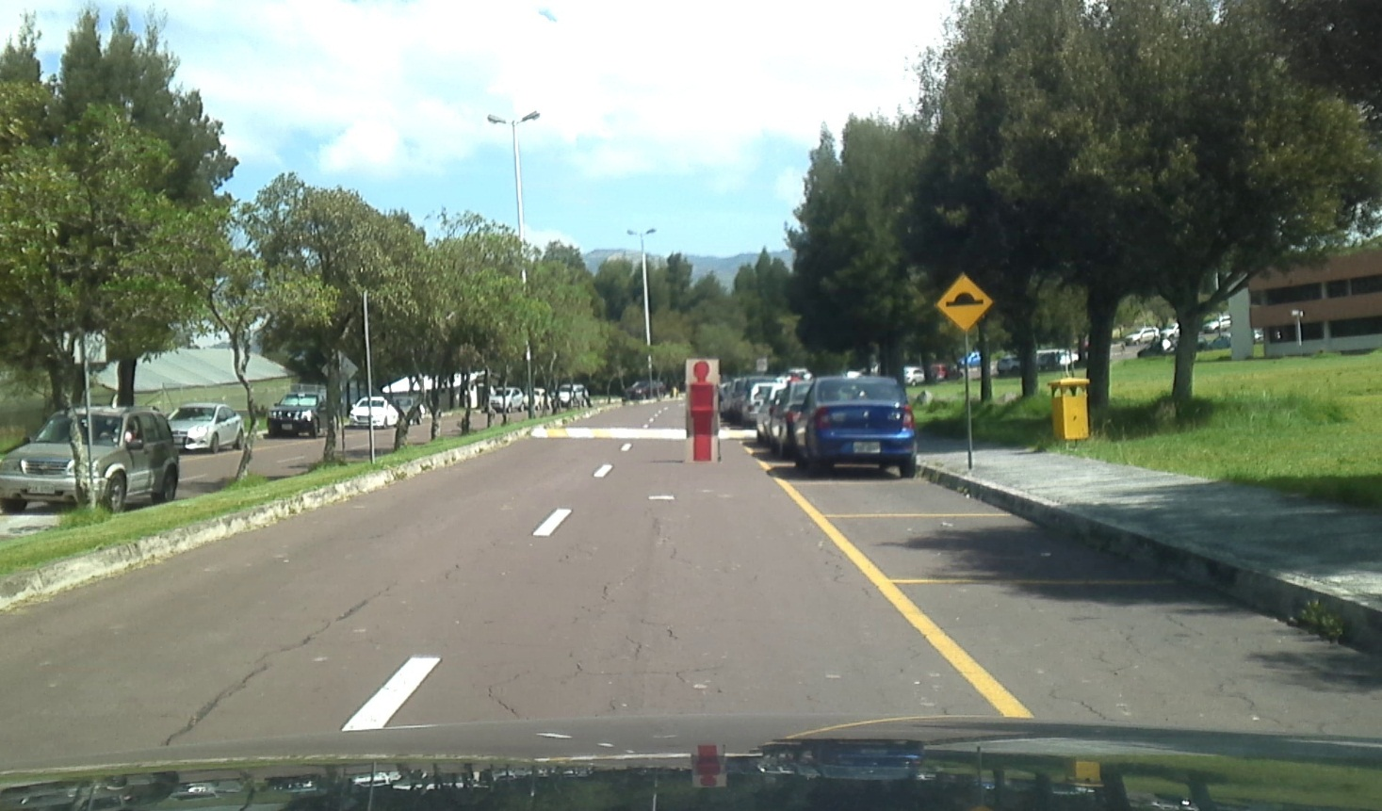
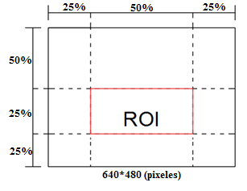
DISEÑO DEL ALGORITMO DE CALIBRACIÓN
PRESELECCION DE IMAGEN DE ENTRADA
La preselección de la imagen (ROI limitadora) de entrada permite disminuir la zona para detección de líneas.

Slide 17
DISEÑO DEL ALGORITMO DE CALIBRACIÓN
ETAPA 0: Se coloca el vehículo en una carretera con líneas visibles y se captura la información visual de entradas y la preselección de la imagen.
ETAPA 1: Detección de líneas de carretera (señalización horizontal) usando técnicas de procesamiento digital de imágenes tales como el filtro Sobel, binarización y transformada Hough.
ETAPA 2: Se selecciona de líneas detectadas en la etapa anterior, con las cuales se encuentra el punto de fuga usado en la siguiente etapa para la calibración del sistema.
ETAPA 3: Se estima los ángulos de la cámara roll y pith, para la generación de los hiperplanos y la transformación de perspectiva (IPM)

Slide 18
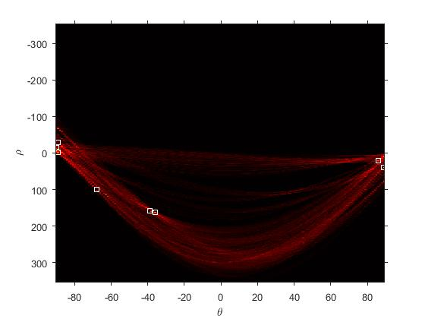
DISEÑO DEL ALGORITMO DE CALIBRACIÓN
Tranformada Hough y proceso de clasificación de líneas
El objetivo de la transformada de Hough es encontrar puntos alineados que puedan existir en la imagen, es decir, puntos en la imagen que satisfagan la ecuación de la recta, para distintos valores de ρ y θ.
La clasificación de líneas encontradas consiste en la evaluación de valores como la longitud e inclinación de cada línea detectada.
Notes:
La transformada de Hough es una herramienta que permite detectar curvas en una imagen. Es una
técnica muy robusta frente al ruido y a la existencia de huecos en la frontera del objeto. A la hora
de aplicar la transformada de Hough a una imagen es necesario obtener primero una imagen
binaria de los píxeles que forman parte de la frontera del objeto.
El objetivo de la transformada de Hough es encontrar puntos alineados que puedan existir en la imagen, es decir, puntos en la imagen que satisfagan la ecuación de la recta, para distintos valores de ρ y θ

Slide 19
DISEÑO DEL ALGORITMO DE CALIBRACIÓN
ETAPA 0: Se coloca el vehículo en una carretera con líneas visibles y se captura la información visual de entradas y la preselección de la imagen.
ETAPA 1: Detección de líneas de carretera (señalización horizontal) usando técnicas de procesamiento digital de imágenes tales como un filtro Sobel, binarización y transformada Hough.
ETAPA 2: Se selecciona de líneas detectadas en la etapa anterior, con las cuales se encuentra el punto de fuga usado en la siguiente etapa para la calibración del sistema
Punto de Fuga
LINEAS REFERENCIALES
ROI limitadora
ETAPA 3: Se estima los ángulos de la cámara roll y pith, para la generación de los hiperplanos y la transformación de perspectiva (IPM)

Slide 20
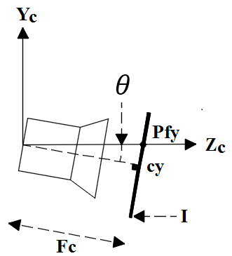
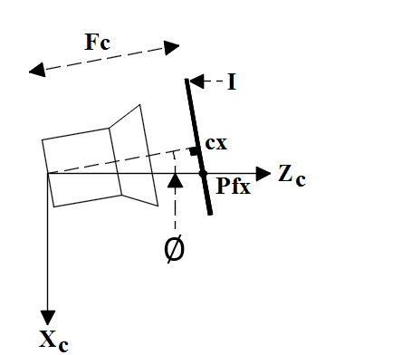
DISEÑO DEL ALGORITMO DE CALIBRACIÓN
ETAPA 0: Se coloca el vehículo en una carretera con líneas visibles y se captura la información visual de entradas y la preselección de la imagen.
ETAPA 1: Detección de líneas de carretera (señalización horizontal) usando técnicas de procesamiento digital de imágenes tales como un filtro Sobel, binarización y transformada Hough.
ETAPA 2: Se selecciona de líneas detectadas en la etapa anterior, con las cuales se encuentra el punto de fuga usado en la siguiente etapa para la calibración del sistema.
ETAPA 3: Se estima los ángulos de la cámara roll y pith, para la generación de los hiperplanos y la transformación de perspectiva (IPM)
Ángulo Roll
Ángulo Pitch

Slide 21
GENERACIÓN DE HIPERPLANOS
5m
10m
15m
20m
Notes:
ACO se basa en la comunicación indirecta que se produce por medio de rastros de feromona artificial entre un conjunto de agentes denominados ‘hormigas artificiales’. La feromona artificial sirve como información que utilizan los agentes para tomar probabilísticamente una decisión que les permita construir una solución a un problema dado.
El término heurística se define como la capacidad que tiene el hombre de crear o inventar algo, con la finalidad de proporcionar estrategias que ayuden a la resolución de un problema.

Slide 22
CONTENIDO
ANTECEDENTES
OBJETIVOS
ALCANCE DEL PROYECTO
PROCESO DE CALIBRACIÓN DEL SISTEMA
MODELO MATEMÁTICO DEL ALGORITMO DE CALIBRACIÓN
DISEÑO DEL ALGORITMO DE CALIBRACIÓN
TRANSFORMACIÓN DE PERSPECTIVA (IPM)
RESULTADOS
CONCLUSIONES Y RECOMENDACIONES
TRABAJOS FUTUROS

Slide 23
CONTENIDO
ANTECEDENTES
OBJETIVOS
ALCANCE DEL PROYECTO
PROCESO DE CALIBRACIÓN DEL SISTEMA
MODELO MATEMÁTICO DEL ALGORITMO DE CALIBRACIÓN
DISEÑO DEL ALGORITMO DE CALIBRACIÓN
TRANSFORMACION DE PERSPECTIVA (IPM)
RESULTADOS
CONCLUSIONES Y RECOMENDACIONES
TRABAJOS FUTUROS

Slide 24
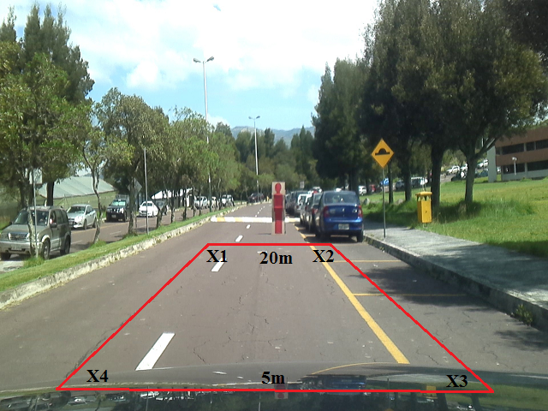
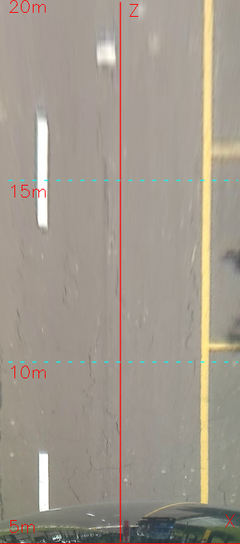
Transformación de Perspectiva (IPM)
Notes:
ACO se basa en la comunicación indirecta que se produce por medio de rastros de feromona artificial entre un conjunto de agentes denominados ‘hormigas artificiales’. La feromona artificial sirve como información que utilizan los agentes para tomar probabilísticamente una decisión que les permita construir una solución a un problema dado.
El término heurística se define como la capacidad que tiene el hombre de crear o inventar algo, con la finalidad de proporcionar estrategias que ayuden a la resolución de un problema.

Slide 25
CONTENIDO
ANTECEDENTES
OBJETIVOS
ALCANCE DEL PROYECTO
PROCESO DE CALIBRACIÓN DEL SISTEMA
MODELO MATEMÁTICO DEL ALGORITMO DE CALIBRACIÓN
DISEÑO DEL ALGORITMO DE CALIBRACIÓN
TRANSFORMACIÓN DE PERSPECTIVA (IPM)
RESULTADOS
CONCLUSIONES Y RECOMENDACIONES
TRABAJOS FUTUROS

Slide 26
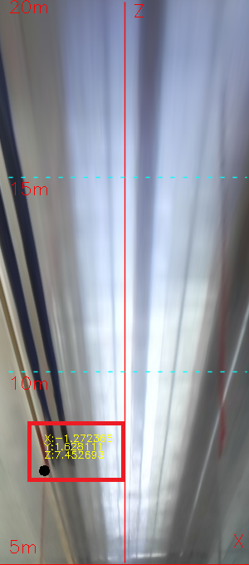
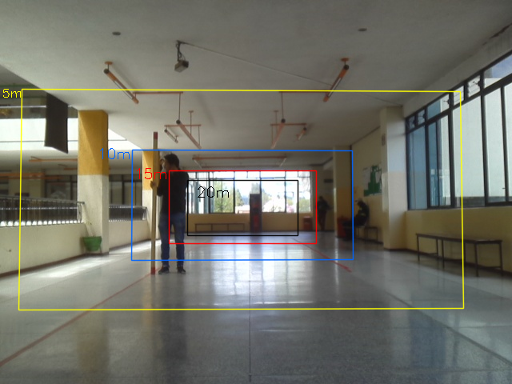
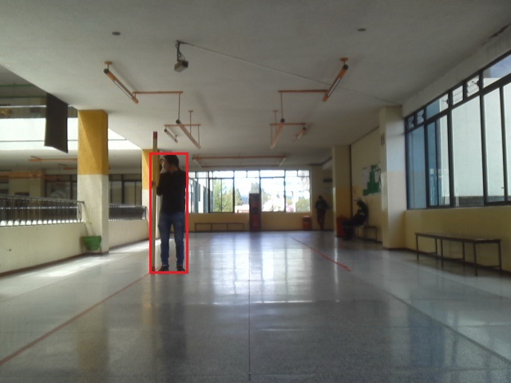
RESULTADOS
CON IMÁGENES EN AMBIENTE DE LABORATORIO

Slide 27
RESULTADOS
CON IMÁGENES EN AMBIENTE DE LABORATORIO
Altura de la cámara Hc=0.825
Ángulos $θ=2.40°$ y $∅=0.08°$
Error global 3.6455%
Distancia | Altura | Posición X | Posición Z
Real (m) | 1.68 | -1.4 | 7.5
Calculado (m) | 1.628 | -1.27 | 7.45
Error (%) | 3.09 | 9.28 | 0.66

Slide 28
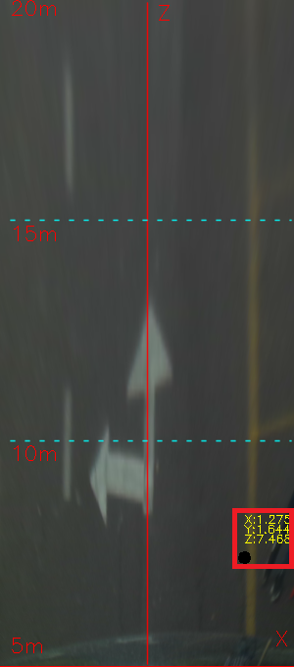
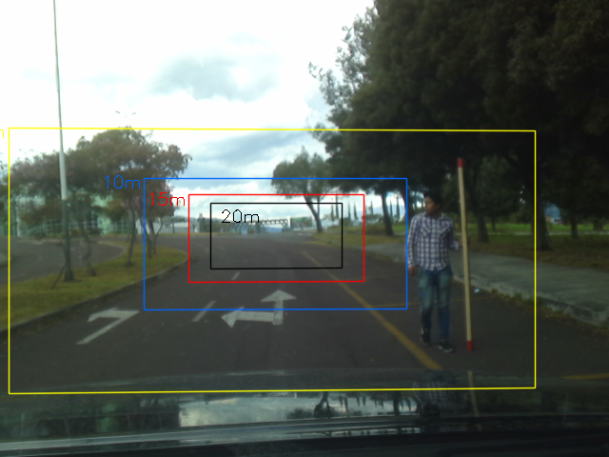
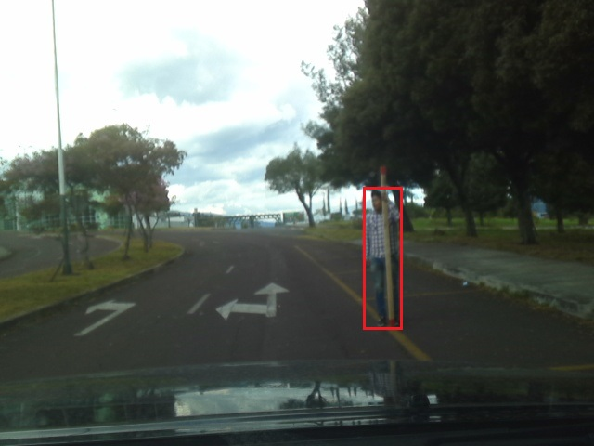
RESULTADOS
CON IMÁGENES EN AMBIENTE REAL

Slide 29
RESULTADOS
CON IMÁGENES EN AMBIENTE DE LABORATORIO
Altura de la cámara Hc≈1.4
Ángulos $θ=1.25°$ y $∅=1.48°$
Error global 6.1208%
Distancia | Altura | Posición X | Posición Z
Real (m) | 1.68 | -1.4 | 7.5
Calculado (m) | 1.64 | -1.27 | 7.46
Error (%) | 2.38 | 9.29 | 0.53

Slide 30
CONTENIDO
ANTECEDENTES
OBJETIVOS
ALCANCE DEL PROYECTO
PROCESO DE CALIBRACIÓN DEL SISTEMA
MODELO MATEMÁTICO DEL ALGORITMO DE CALIBRACIÓN
DISEÑO DEL ALGORITMO DE CALIBRACIÓN
TRANSFORMACIÓN DE PERSPECTIVA (IPM)
RESULTADOS
CONCLUSIONES Y RECOMENDACIONES
TRABAJOS FUTUROS

Slide 31
CONCLUSIONES
La preselección de ROI de la imagen principal permite discriminar la mayor cantidad de líneas innecesarias procedentes objetos como árboles, nubes, otros automóviles, etc. que complican el proceso de clasificación de las líneas de interés que permiten la identificación de la zona de búsqueda.
Los hiperplanos creados a distancias de 5, 10, 15 y 20 metros de distancia con dimensiones de 2m de alto por 4 metros de ancho dependen de la ubicación de la cámara (altura Hc), si se aumenta la altura a la que se encuentra, los primeros hiperplanos se generan fuera de los límites de la imagen original y no se realiza la búsqueda de peatones. Si disminuye la altura disminuye, se generan todos los hiperplanos, para los dos casos depende directamente de los ángulos de la cámara.
La generación de las zonas de búsqueda se limita a la resolución de las imágenes, en imágenes con resolución de 640×480 la zona de búsqueda tiene un límite de profundidad de 20 metros.

Slide 32
RECOMENDACIONES
Para la generación de los hiperplanos, el valor de la altura de la cámara Hc debe ser el más cercano al real, los múltiples cálculos están basados en esta altura y por tanto los valores de los hiperplanos, así como la detección de las líneas de carretera dependen de la altura Hc para la estimación de los ángulos por lo que es recomendable realizar la etapa de calibración en vías o carreteras con una buena señalización horizontal.
Para la estimación de la matriz inversa de la multiplicación de matrices M y R, el cálculo de las distancias es recomendable utilizar el método de determinantes, es un método más exacto que permite tener un menor error en la estimación de la posición en el plano X-Z y la altura de la persona identificada.

Slide 33
CONTENIDO
ANTECEDENTES
OBJETIVOS
ALCANCE DEL PROYECTO
PROCESO DE CALIBRACIÓN DEL SISTEMA
MODELO MATEMÁTICO DEL ALGORITMO DE CALIBRACIÓN
DISEÑO DEL ALGORITMO DE CALIBRACIÓN
TRANSFORMACIÓN DE PERSPECTIVA (IPM)
RESULTADOS
CONCLUSIONES Y RECOMENDACIONES
TRABAJOS FUTUROS

Slide 34
TRABAJOS FUTUROS
El desarrollo del presente trabajo de investigación ha logrado concretar una primera versión del algoritmo para la generación automática de las zonas de interés para la detección de peatones usando monocámara en tiempo real, el cual abre un nuevo campo de trabajo al interior del Departamento de Eléctrica y Electrónica de la Universidad de las Fuerzas Armadas - ESPE, por tal motivo se propone la futura investigación de:
La mejora de la estimación de los ángulos, todos los cálculos dependen de estos ángulos, se podría considerar el uso de un acelerómetro para la calibración, o la medición directa de los ángulos mediante un elemento de medición como un inclinómetro o un graduador.
Incrementar la zona de búsqueda al igual que el IPM, para aplicar a los dos carriles de la carretera, para obtener un mayor campo de visión sobre los peatones.

Slide 35
GRACIAS

